Slide 1
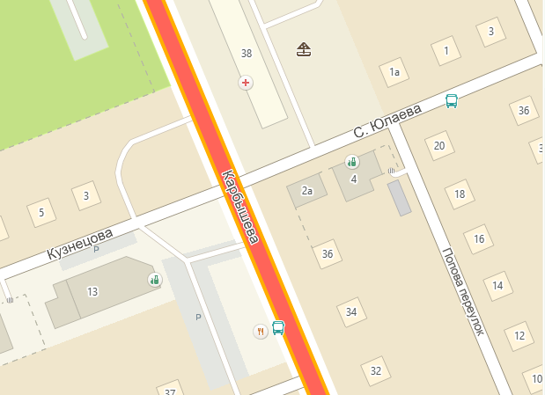
Лот №1. ул. Карбышева - Кузнецова
1

Slide 2
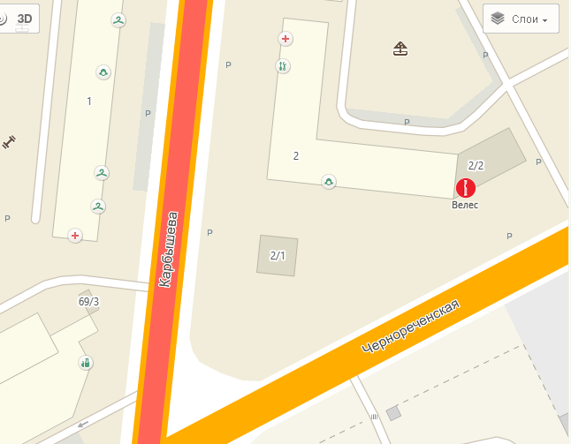
Лот №2. ул. Карбышева, в районе здания №2
2

Slide 3
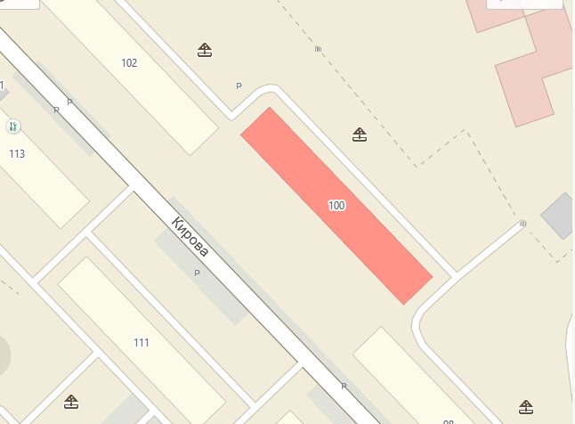
Лот №3. ул. Кирова, в районе здания №100
3

Slide 4
Лот №4. ул. Кирова, в районе здания №100
4

Slide 5
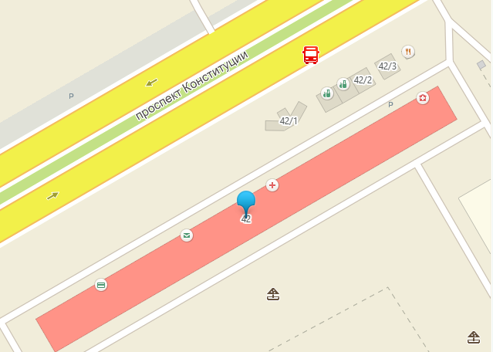
Лот №5. пр. Конституции, в районе здания №42
5

Slide 6
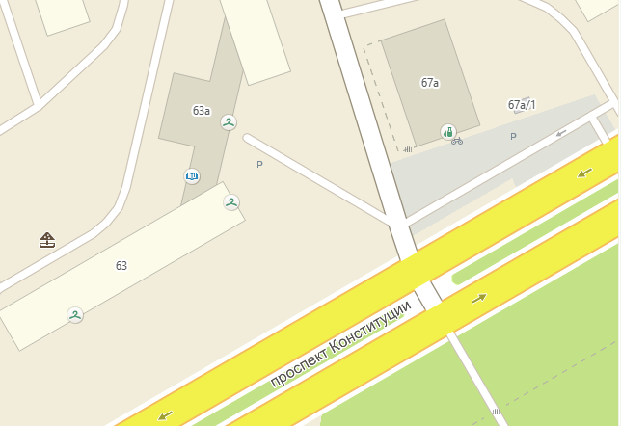
Лот №6. пр. Конституции, в районе здания №63а
6

Slide 7
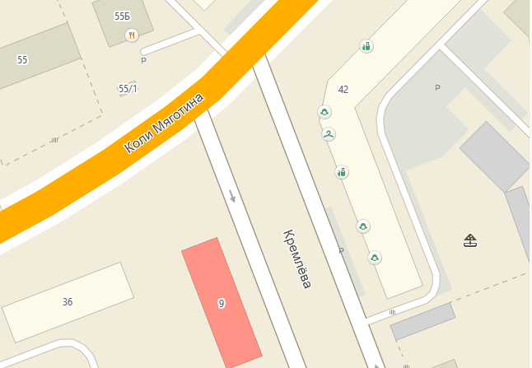
Лот №7. ул. Кремлева, в районе здания №9
7

Slide 8
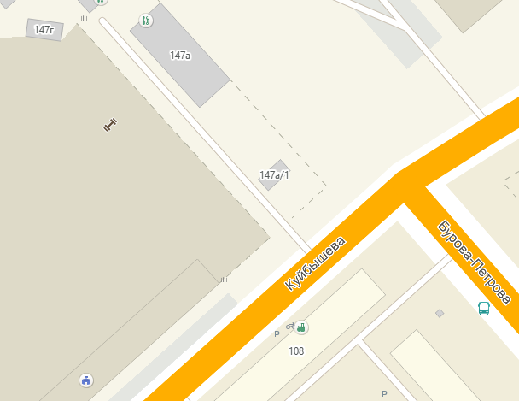
Лот №8. ул. Куйбышева, в районе стадиона «Центральный»
8

Slide 9
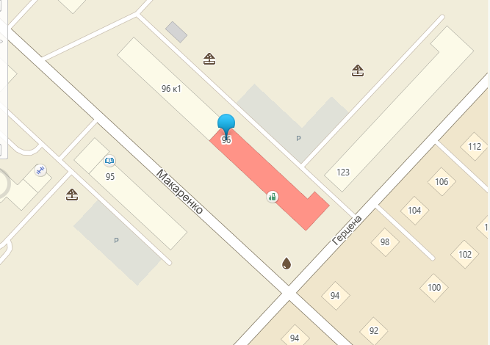
Лот №9. ул. Макаренко, в районе здания №96
9

Slide 10
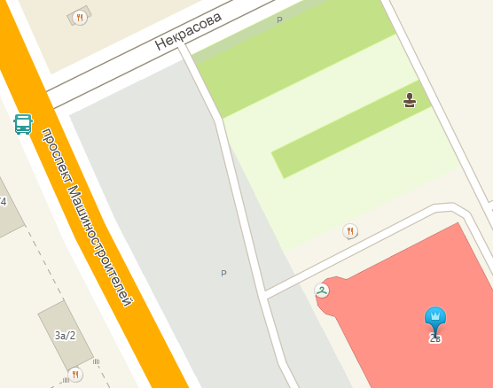
Лот №10. пр. Машиностроителей, в районе здания №2в
10

Slide 11
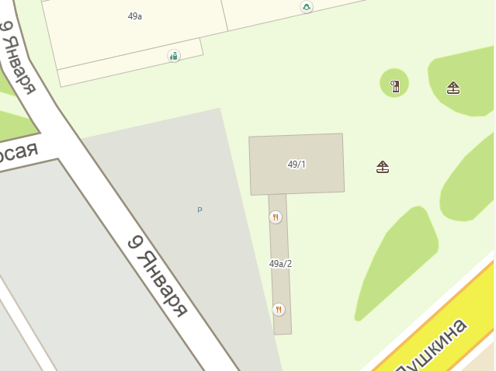
Лот №11. ул. Пушкина, в районе здания №49
11

Slide 12
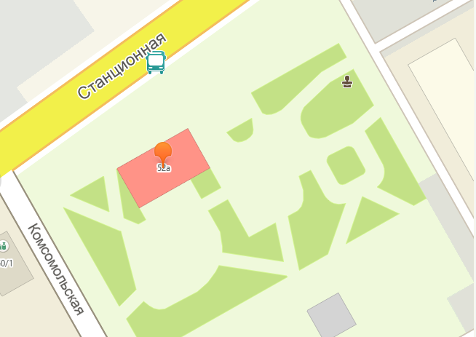
Лот №12. ул. Станционная, в районе здания №52а
12

Slide 13
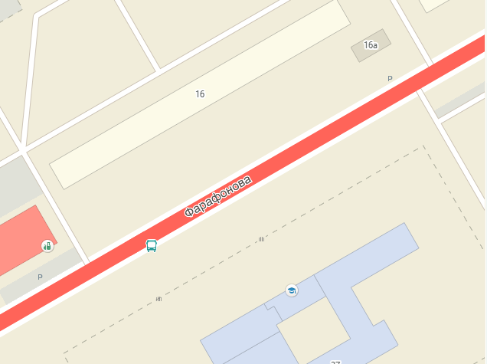
Лот №13. ул. Фарафонова, в районе здания №16
13

Slide 14
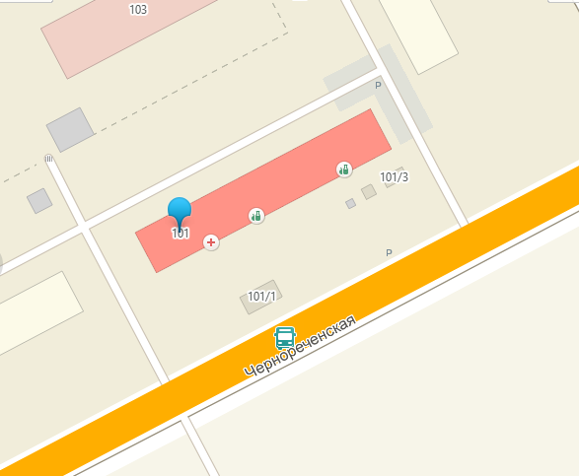
Лот №14. ул. Чернореченская, в районе здания №101
14

